Slide 2
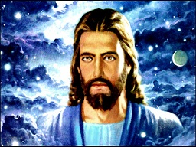
LA ÚLTIMA SEMANA.
Los episodios finales de la vida terrenal de Jesús previos a su muerte y resurrección.
“Puestos los ojos en Jesús…
Considerad a aquel que sufrió tal contradicción de pecadores contra sí mismo, para que vuestro ánimo no se canse hasta desmayar”. Hebreos 12:2,3.

Slide 3
LA ÚLTIMA SEMANA.
“Sería bueno que cada día dedicásemos una hora de reflexión a la contemplación de la vida de Cristo. Debiéramos tomarla punto por punto, y dejar que la imaginación se posesione de cada escena, especialmente de las finales”. DTG, 63.

Slide 4
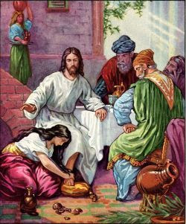
DOMINGO.
Domingo: (Después de la puesta del sol del sábado).
Noche: Fiesta en casa de Simón. “Estando Jesús en Betania, en casa de Simón el leproso…”. Mateo 26:6; Juan 12:1,2; Marcos 14:3.
Noche: En esa fiesta María unge la cabeza y los pies de Jesús. “vino a él una mujer, con un vaso de alabastro de perfume de gran precio, y lo derramó sobre la cabeza de él, estando sentado a la mesa”. Mateo 26:7.

Slide 5
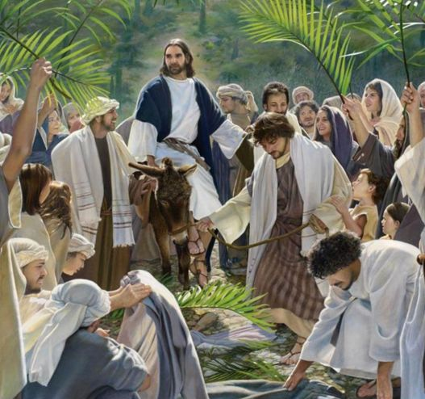
Domingo.
Día: Entrada triunfal a Jerusalén. “El siguiente día, grandes multitudes que habían venido a la fiesta, al oír que Jesús venía a Jerusalén, tomaron ramas de palmera y salieron a recibirle, y clamaban: ¡Hosanna! ¡Bendito el que viene en el nombre del Señor, el Rey de Israel!” Juan 12:12,13.
Al anochecer: “Como ya anochecía, se fue a Betania con los doce”. Marcos 11:11.

Slide 6
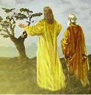
LUNES.
Lunes:
Día: “Al día siguiente, cuando salieron de Betania, tuvo hambre. Y viendo de lejos una higuera que tenía hojas... Entonces Jesús dijo a la higuera: "Nunca más coma nadie fruto de ti”. Marcos 11:12-14.

Slide 7
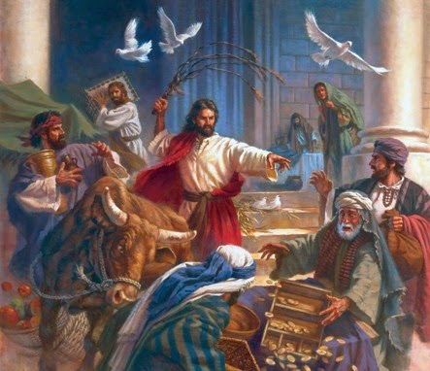
Lunes:
Purificación del templo. “Vinieron, pues, a Jerusalén; y entrando Jesús en el templo, comenzó a echar fuera a los que vendían y compraban en el templo; y volcó las mesas de los cambistas, y las sillas de los que vendían palomas”
Marcos 11:15-16.
Atardecer: Regreso a Betania. Marcos 11:19.

Slide 8
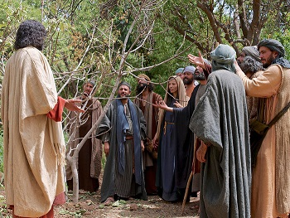
MARTES.
Martes:
Día: Volvió a Jerusalén, la higuera se había secado. “Y pasando por la mañana, vieron que la higuera se había secado desde las raíces.” Marcos 11:20.
Último día en el templo. “Volvieron entonces a Jerusalén; y andando él por el templo…”. Marcos 11:27; 12:35,41.
Retiro al monte de los olivos. “Y se sentó en el monte de los Olivos, frente al templo”. Marcos 13:3.
Era martes. “Dentro de dos días se celebra la pascua” Mateo 26:2.

Slide 9
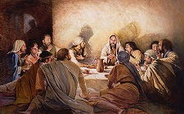
MIÉRCOLES
Miércoles: En retirada.
JUEVES
Jueves en el día: Preparación de la Pascua. “El primer día de la fiesta de los panes sin levadura, vinieron los discípulos a Jesús, diciéndole: ¿Dónde quieres que preparemos para que comas la pascua?” Mateo 26:17.
Al atardecer: La Cena del Señor. “Cuando llegó la noche, se sentó a la mesa con los doce”. Mateo 26:20.

Slide 10
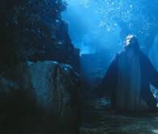
VIERNES.
Viernes:
Noche: Getsemaní. “Entonces llegó Jesús con ellos a un lugar que se llama Getsemaní”. Mateo 26:36.

Slide 11
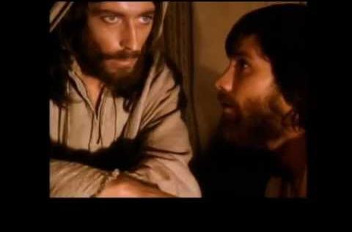
Viernes:
Noche: Traición de Judas. “Y el que le entregaba les había dado señal, diciendo: Al que yo besare, ése es; prendedle”. Mateo 26:48.

Slide 12
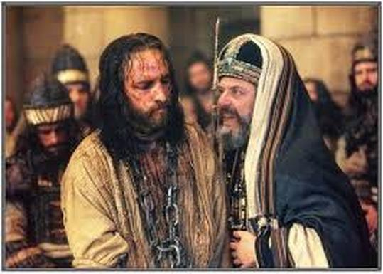
Viernes:
Noche: Ante el sanedrín. “Los que prendieron a Jesús le llevaron al sumo sacerdote Caifás, adonde estaban reunidos los escribas y los ancianos”. Mateo 26:57.

Slide 13
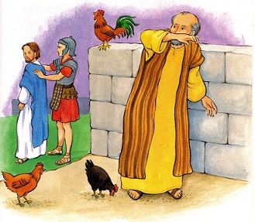
Viernes:
Noche: Negación de Pedro. “Entonces él comenzó a maldecir, y a jurar: No conozco al hombre. Y en seguida cantó el gallo”. Mateo 26:74.

Slide 14
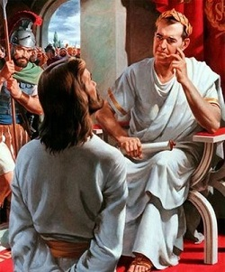
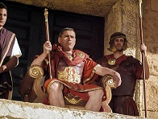
Viernes en la mañana:
Ante Pilato. Lucas 23:1.
Ante Herodes. Lucas 23:6-11.
De nuevo ante Pilato. Lucas 23:11-13.

Slide 15
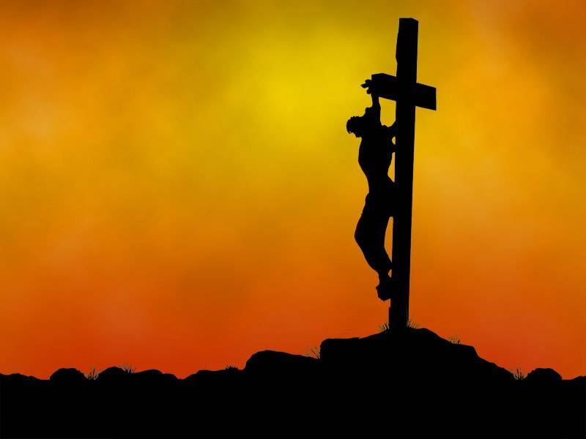
Crucifixión. “Era la hora tercera (9 a.m.) cuando le crucificaron”. Marcos 15:25.
Tinieblas. “Cuando vino la hora sexta (12 m.), hubo tinieblas sobre toda la tierra hasta la hora novena (3 p.m.)”. Marcos 15:33.
Muerte. “Y a la hora novena (3 p.m.) Jesús clamó a gran voz, diciendo: Eloi, Eloi, ¿lama sabactani? que traducido es: Dios mío, Dios mío, ¿por qué me has desamparado?”. Marcos 15:34.

Slide 16
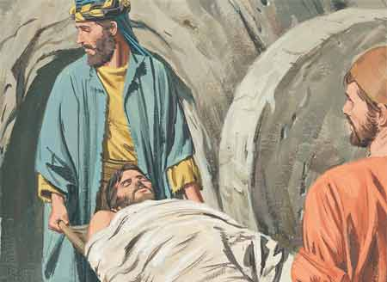
Sepultura.
Antes de la puesta del sol.
“Era día de la preparación, y estaba para comenzar el día de reposo”. Lucas 23:54; Marcos 15:42; Lucas 23:55-56.

Slide 17
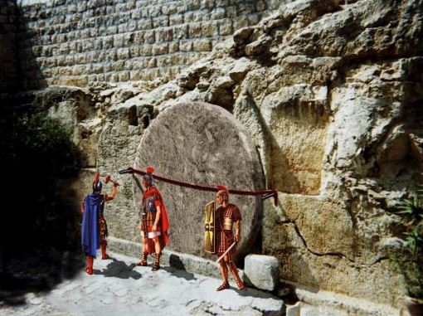
Sábado:
Noche y día. En la tumba.

Slide 18
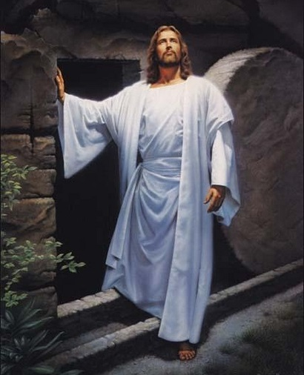
Domingo: Al amanecer. Resurrección. Lucas 24:1-6.
“Habiendo, pues, resucitado Jesús por la mañana, el primer día de la semana…”. Marcos 16:9.

